Slide 1
АНТИПЛАГИАТ ВУЗ
Научная библиотека
Сибирского федерального университета
2015

Slide 2
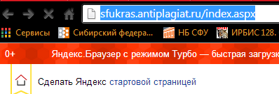
ДОСТУП:
главная страница сайта
http://bik.sfu-kras.ru/
адресная строка любого браузера
http://sfukras.antiplagiat.ru/index.aspx

Slide 3
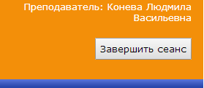
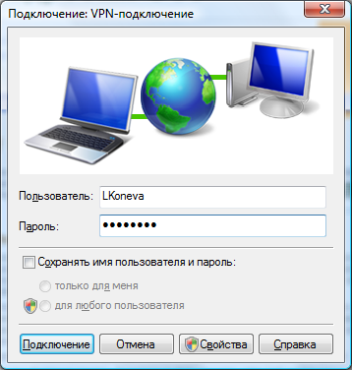
Персональная регистрация
Доступ по IP адресам СФУ

Slide 4
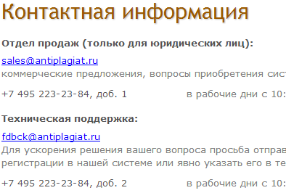
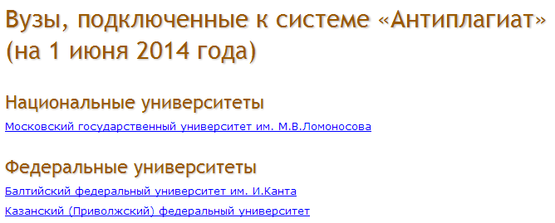
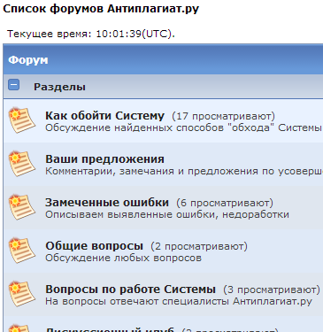
226 организаций
8 разделов

Slide 5
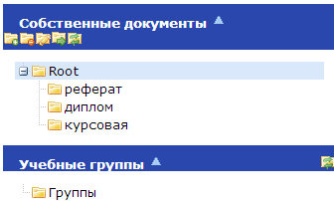
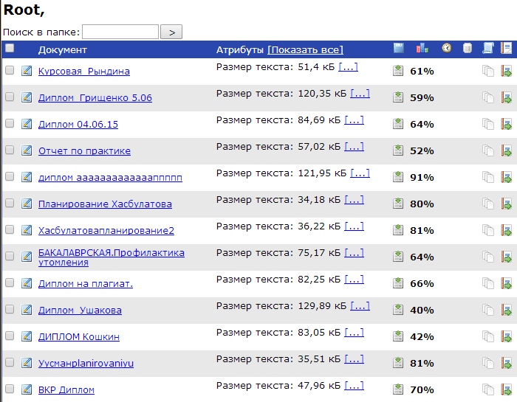
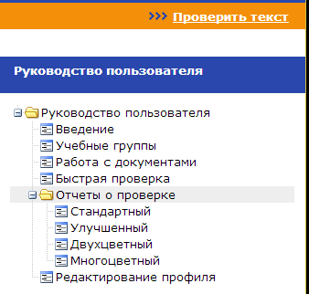

Slide 6
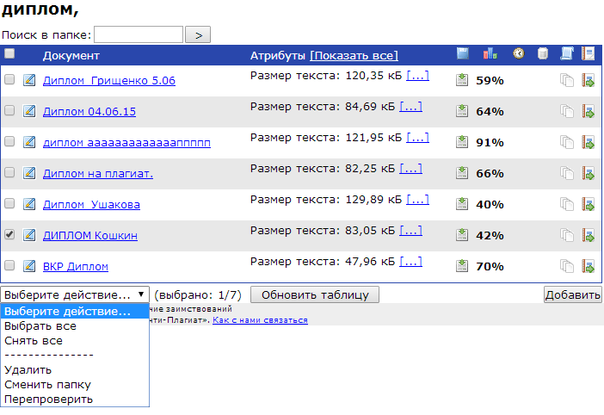
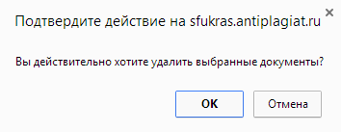
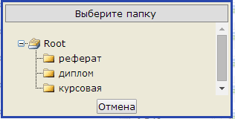
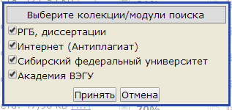
Возможности кабинета пользователя

Slide 7
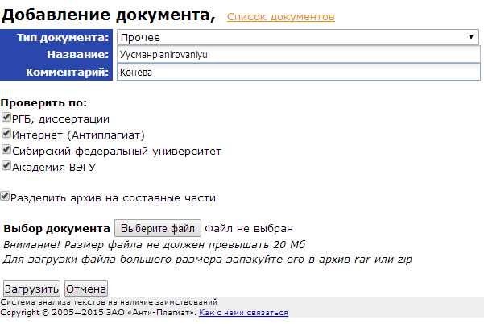
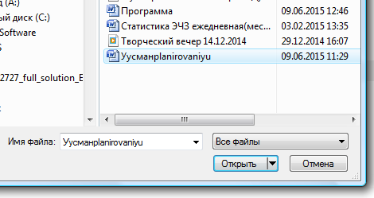
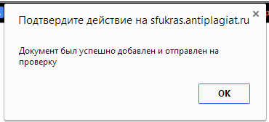
Шаг 1. Заполнить поля
Шаг 2. Выбрать файл
Шаг 3. Загрузить файл и подтвердить действие
Допустимые форматы загружаемых файлов:
doc, docx, rtf, txt, pdf, rar, zip

Slide 8
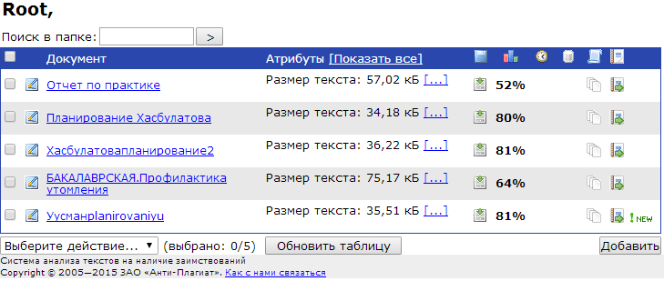
Показатель процента оригинального текста
от всего объема документа
Новый
документ
Возможные действия:
- просмотреть или перепроверить документ
- выгрузить отчет
- просмотреть отчет

Slide 9
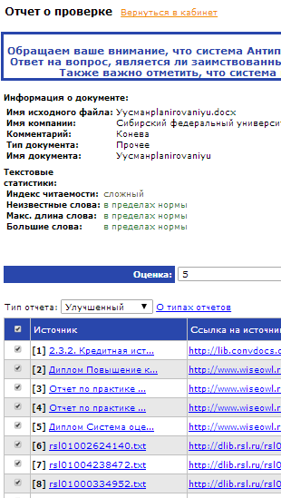
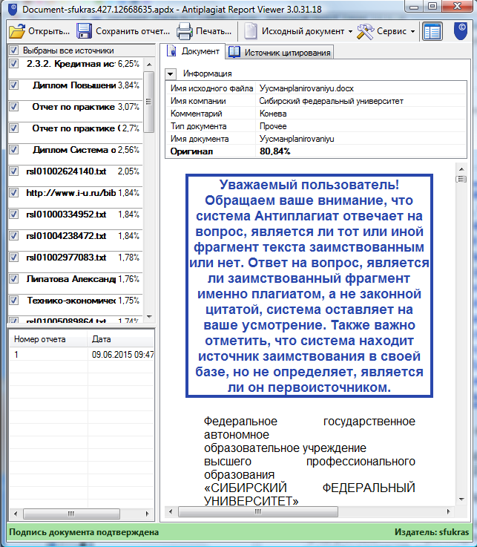
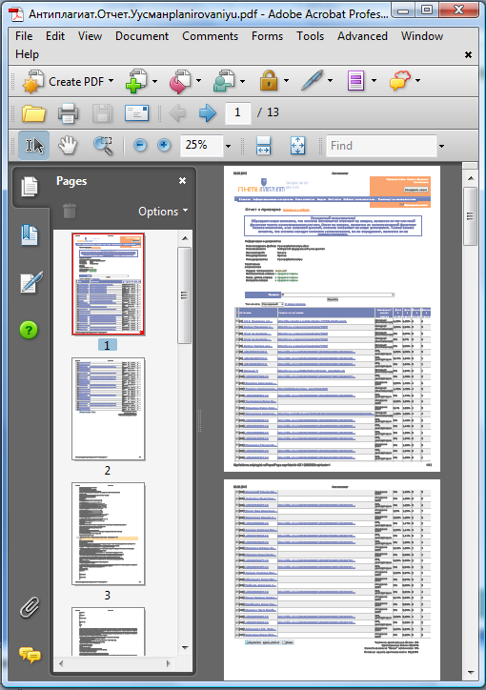
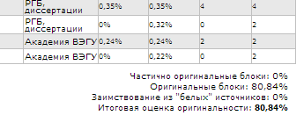
Формат просмотра
Формы отчетов
Antiplagiat
Document (.apdx)
Adobe Acrobat
Document (.pdf)

Slide 10
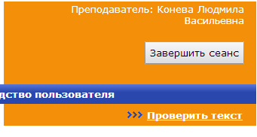
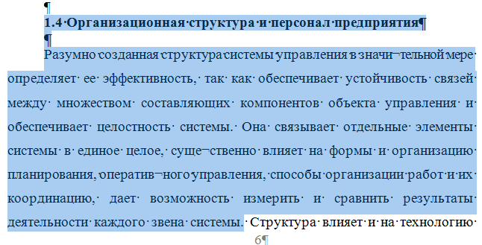
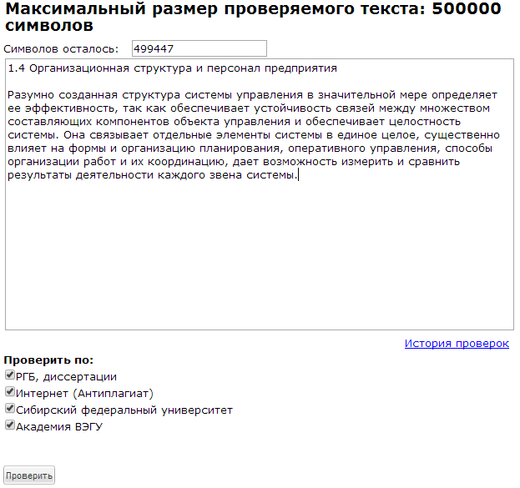
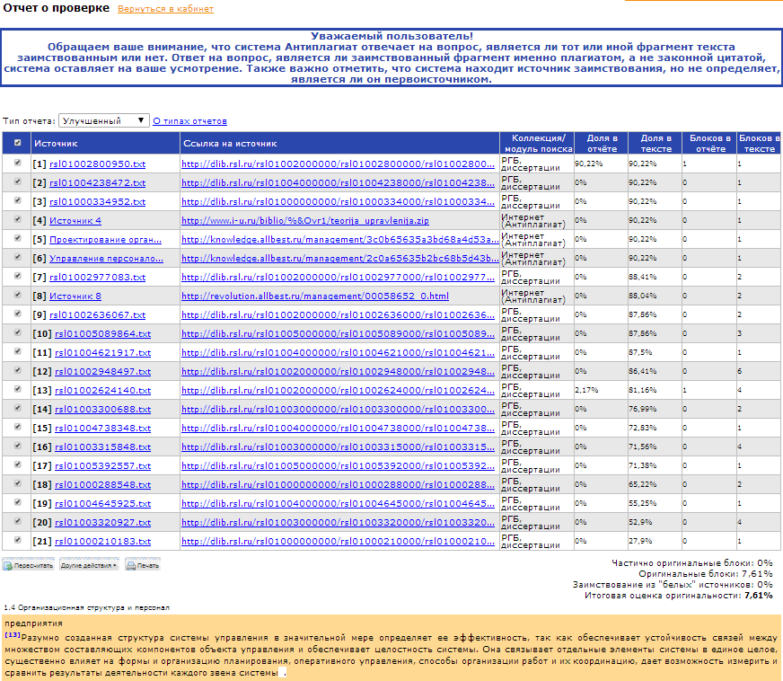
Возможность проверки фрагмента текста без загрузки файла
Шаг 1. Открыть файл
и копировать нужный фрагмент
Шаг 2. Вставить фрагмент в
отрывшееся поле
Шаг 3. Просмотреть или
выгрузить отчет о проверке

Slide 11
СПАСИБО ЗА ВНИМАНИЕ!

